Slide 1
Veřejné projednání
Změna č. 2 ÚP Rosovice
08.02.2021 na Obecním úřadu Rosovice
od 17:00

Slide 2
Program jednání v době nouzového stavu
Úvodní informace
Práva a možnosti veřejnosti
Postup pořizování
Prezentace řešení – zpracovatel
Došlé připomínky, námitky a stanoviska
Následující postup pořizování
Diskuse

Slide 3
Úvod
Rozsah projednávání návrhu ÚP
  k.ú. Rosovice
    Navýšení zastavitelnosti v plochách bydlení
    Navýšení zastavitelnosti v plochách rekreace
    Podmíněně přípustné využití v plochách rekreace – transformace na rodinné domy
Osoby v procesu
  Městský úřad Dobříš (Ing. Radim Weber) - pořizovatel
  Ing. arch. Michal Petr- zpracovatel
  Jan Gregorek - určený zastupitel
Návrh ÚP je zveřejněn od 04.01.2021
  Lze uplatňovat připomínky, námitky a stanoviska

Slide 4
Úvod
S ohledem na trvání nouzového stavu a omezení volného pohybu osob bude veřejné projednání rozděleno na dvě části
Prezentační část
  Výklad o průběhu pořizování a navrženého řešení online touto prezentací
Konzultační část
  Konzultace a diskuse prezenčně na Obecním úřadu Rosovice (Rosovice č.p. 60)

Slide 5
Konzultační část
08.02.2021
17:00 – 18:00
Zasedací místnost Obecního úřadu Rosovice
Možnost položit dotazy, konzultovat záměry a další postup v procesu pořizování
Přítomni budou (Jan Gregorek, Ing. arch. Michal Petr, Ing. arch. Helena Stejskalová, Ing. Radim Weber)

Slide 6
Konzultační část
Prosíme dodržet hygienické požadavky dle nařízení vlády
  Použití roušky
  Použití desinfekce
  Odstup minimálně 2 m
  Individuálně vstupovat do „konzultační místnosti“ (mimo rodinné příslušníky)

Slide 7
Účel jednání
  Účelem veřejného projednání není vyřešení připomínek a námitek.
  Účelem veřejného projednání je podat výklad a vysvětlení předloženého návrhu a možnost uplatnit připomínky, námitky a stanoviska.

Slide 8
Práva veřejnosti
Námitky proti návrhu územního plánu mohou podat pouze vlastníci pozemků a staveb dotčených návrhem řešení, oprávněný investor a zástupce veřejnosti
Nejpozději do 7 dnů ode dne veřejného projednání může každý uplatnit své připomínky a dotčené osoby podle odstavce 2 námitky, ve kterých musí uvést odůvodnění, údaje podle katastru nemovitostí dokladující dotčená práva a vymezit území dotčené námitkou. Dotčené orgány a krajský úřad jako nadřízený orgán uplatní ve stejné lhůtě stanoviska k částem řešení, které byly od společného jednání (§ 50) změněny. K později uplatněným stanoviskům, připomínkám a námitkám se nepřihlíží. Dotčené osoby oprávněné k podání námitek musí být na tuto skutečnost upozorněny.
Návrh se projednává v rozsahu měněných částí územního plánu

Slide 9
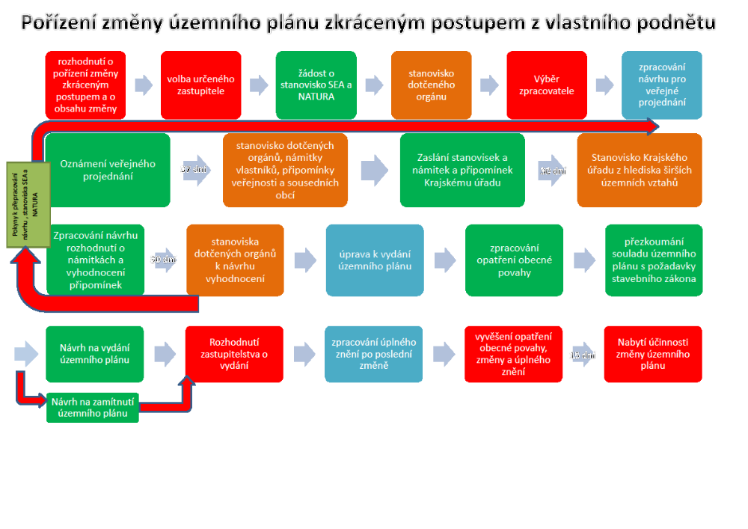

Slide 10
Dosavadní postup pořizování
25.05.2020 – schváleno pořízení zkráceným postupem
10.07.2020– zajištění stanovisek SEA a NATURA 2000 (výzva)
29.07.2020 – zajištění stanovisek (obdrženo)
05.08.2020– schválení zkráceného postupu (výzva)
02.09.2020 – schválení zkráceného postupu (zastupitelstvo)
08.10.2020– odevzdán návrh pro veřejné projednání
04.01.2021– oznámeno veřejné projednání

Slide 11
Prezentace řešení
Návrh územního plánu je k dispozici k nahlédnutí zde ve formátu PDF
Oznámení - Veřejné projednání návrhu změny č. 2 územního plánu Rosovice: Územní plán: Rosovice (rosovice-obec.cz)
Případně zde v mapovém portálu města Dobříše v mapovém projektu „Pořizované územní plány“
http://gis.mestodobris.cz

Slide 12
Prezentace řešení
Aktualizováno zastavěné území ke dni 18.08.2020
Upraveny podmínky v plochách BV
  Zastavitelnost pozemků do 1100 m² – 30 %
  Zastavitelnost pozemků nad 1100 m² – 25 %
Upraveny podmínky v plochách RI
  Podmíněně přípustné rodinné domy (splnění požadavků vyhlášky 501/2006 Sb., pro rodinné domy)
  Zastavitelnost pozemků – 20 %
  Výškové regulace – 6,5 m chaty, 7,5 m rodinné domy

Slide 13
Doručená stanoviska
  Pořizovatel zatím obdržel 2 stanoviska
    Obvodní báňský úřad
      Nemá námitky k předloženému návrhu
    Krajský úřad Středočeského kraje
      Nemá připomínky

Slide 14
Námitky
Pořizovatel neobdržel žádnou námitku

Slide 15
Připomínky
Pořizovatel neobdržel žádnou připomínku

Slide 16
Následující postup
Zaslání stanovisek, připomínek a námitek Krajskému úřadu s výzvou k uplatnění stanoviska z hlediska širších vztahů (30 dní).
Zpracování návrhu rozhodnutí o námitkách a vyhodnocení připomínek – pokud je pořizovatel obdrží
  Pořizovatel a určený zastupitel
  Projednání zastupiteli (nad rámec stavebního zákona) – není potřeba usnesení
Návrh rozhodnutí a vyhodnocení Krajskému úřadu a dotčeným orgánům
  Uplatňují stanoviska do 30 dní od doručení

Slide 17
Následující postup
Návrh není potřeba upravit
  Dopracování odůvodnění
  Přezkoumání souladu s požadavky stavebního zákona
  Podává zastupitelstvu návrh na vydání
Nepodstatná úprava
  Formální úpravy (textové a grafické chyby) bez vlivu na celkovou koncepci
  Podává zastupitelstvu návrh na vydání

Slide 18
Následující postup
Podstatná úprava
  Nová plocha, zrušení stávající plochy, úprava regulace
  Opakované veřejné projednání
Potřeba přepracovat návrh územního plánu
  Pokyny k přepracování ÚP (pořizovatel a určený zastupitel)
  Opakované veřejné projednání

Slide 19
Vydání územního plánu
Zastupitelstvo po prověření souladu s požadavky stavebního zákona vydává územní plán.
  Může vrátit s pokyny k přepracování a novému projednání
  Může zamítnout
Opatření obecné povahy, kterým se ÚP vydává doručuje obec veřejnou vyhláškou
  15. den od vyvěšení nabývá územní plán účinnost

Slide 20
Diskuse, dotazy
Organizační informace - prezenční:
Od 17:00 do 18:00 v zasedací místnosti OÚ Rosovice 08.02.2021
Prosíme dodržet hygienické požadavky dle nařízení vlády
  Použití roušky
  Použití desinfekce
  Odstup minimálně 2 m
  Individuálně vstupovat do „konzultační místnosti“ (mimo rodinné příslušníky)

Slide 21
Děkuji za shovívavost v této nelehké době a věřím, že i toto „nouzové“ veřejné projednání splní svůj účel

Slide 22
Přeji příjemný den
Ing. Radim Weber
Tel: 318 533 337
E-mail: weber@mestodobris.cz

